Slide 1


Организация служб школьной медиации, как профилактика насилия школе.
Из опыта работы
Подготовила Руководитель РМО педагогов психологов ОУ Калининского района ГО г.Уфа
педагог-психолог
МБОУ Школа№75
Самигуллина Н.А.

Slide 2
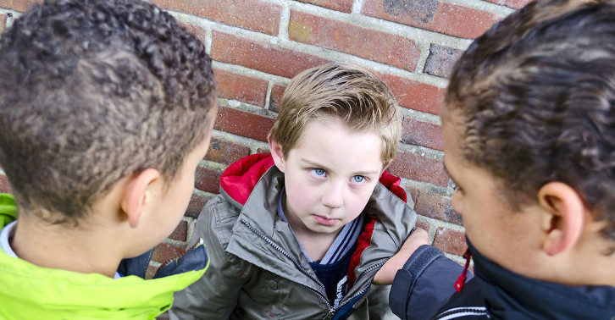
Работа по профилактике насилия в школах Калининского района

Slide 3
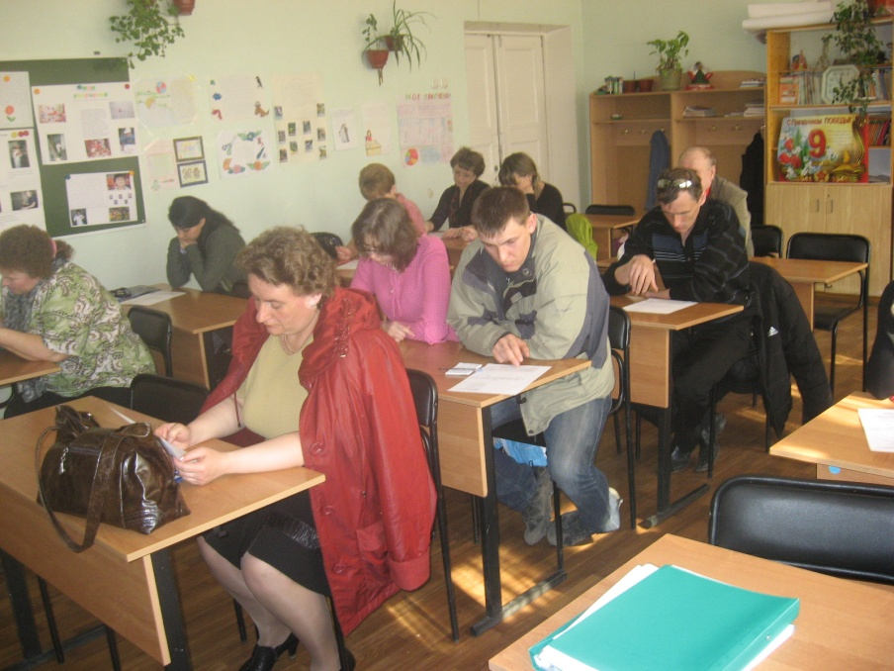
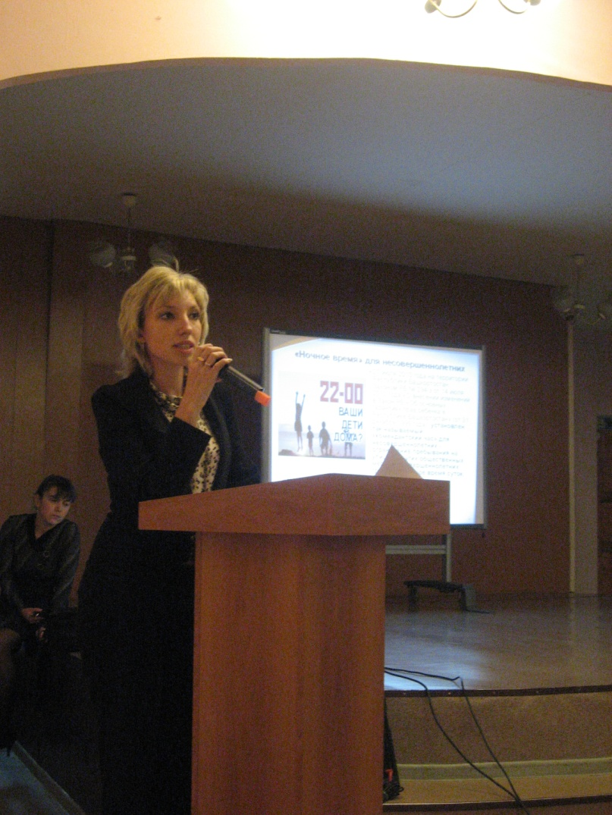
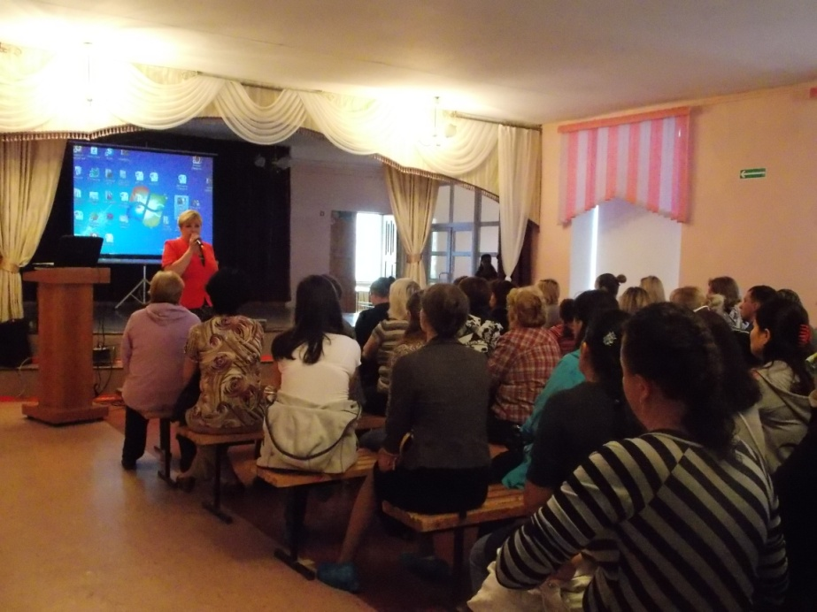
Проведение родительских собраний

Slide 4
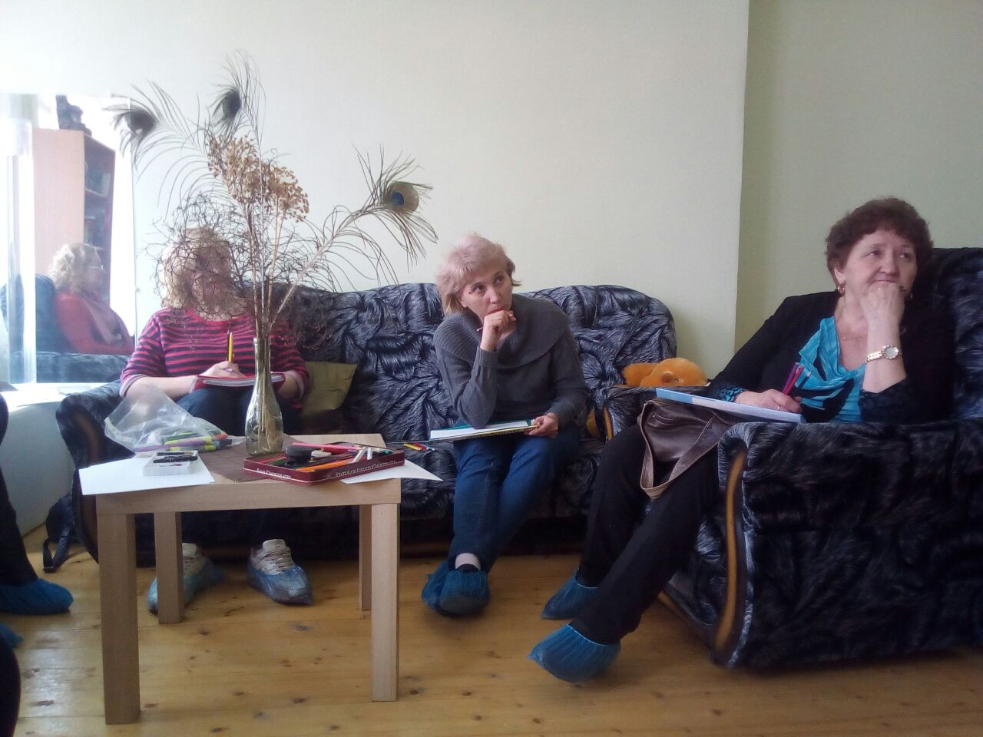
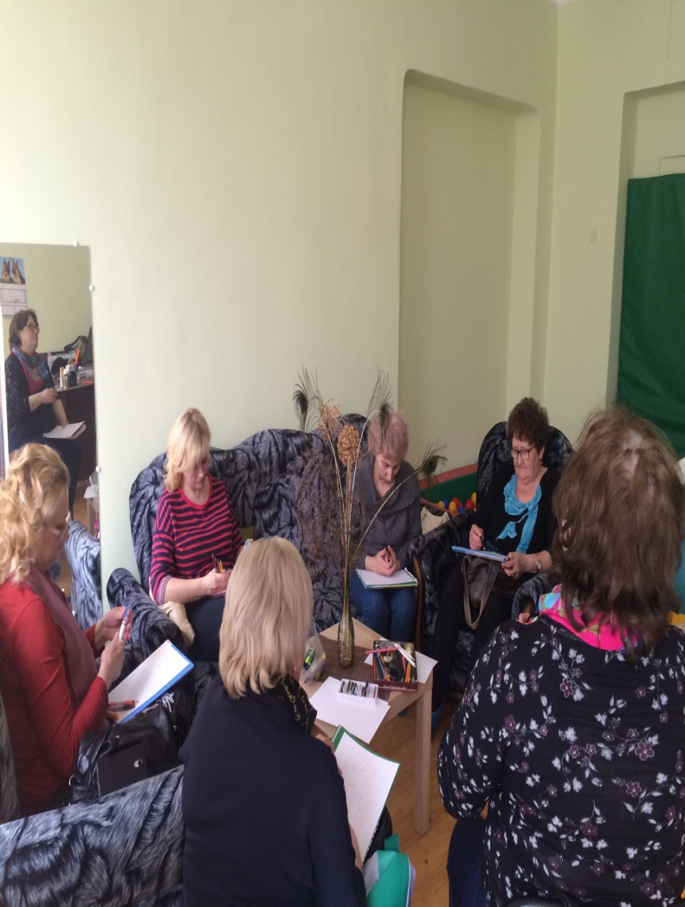
Родительский всеобуч
«Кризисные периоды детства»

Slide 5
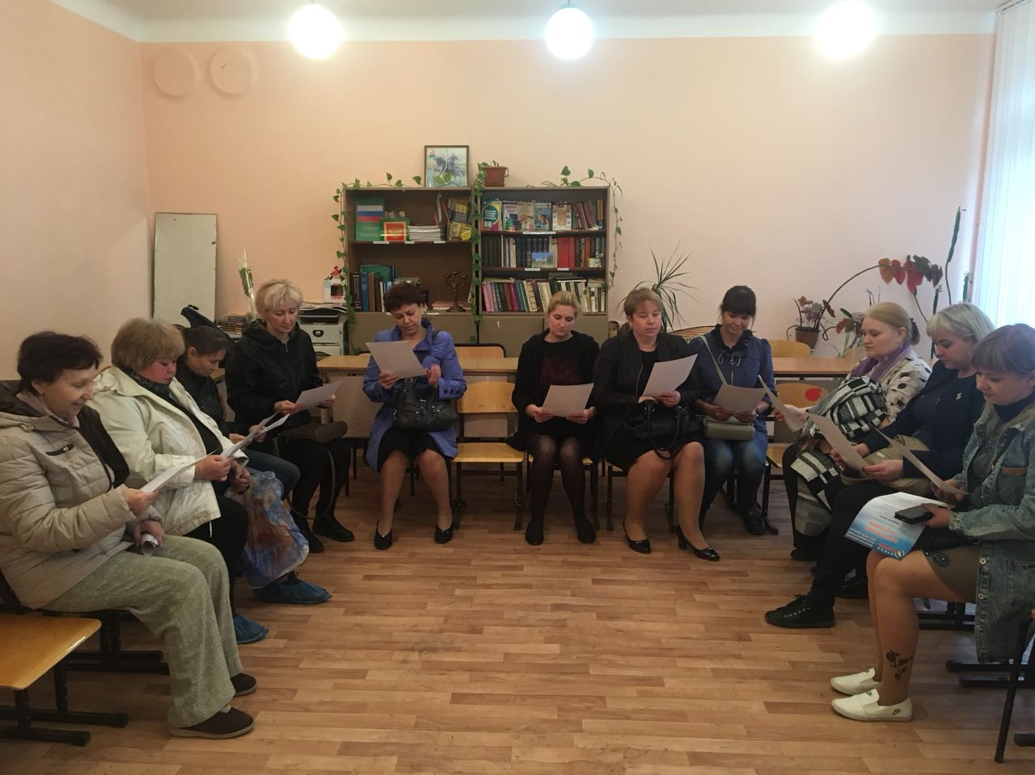
Круглые столы для родителей «Дети без насилия»

Slide 6
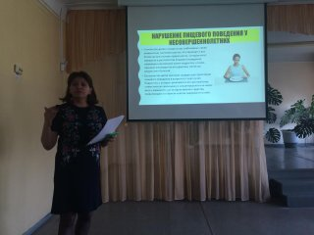
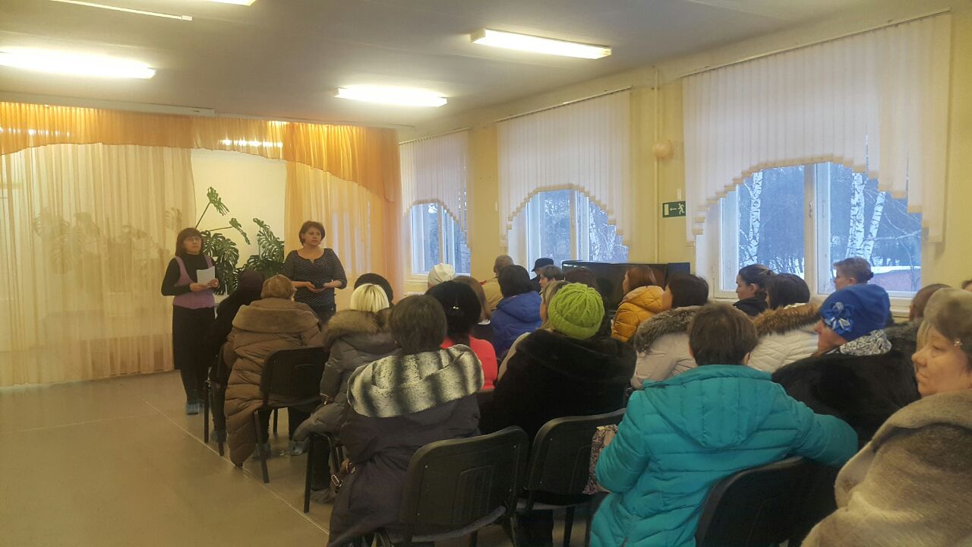
Родительские собрания «Безопасность детей превыше всего»

Slide 7
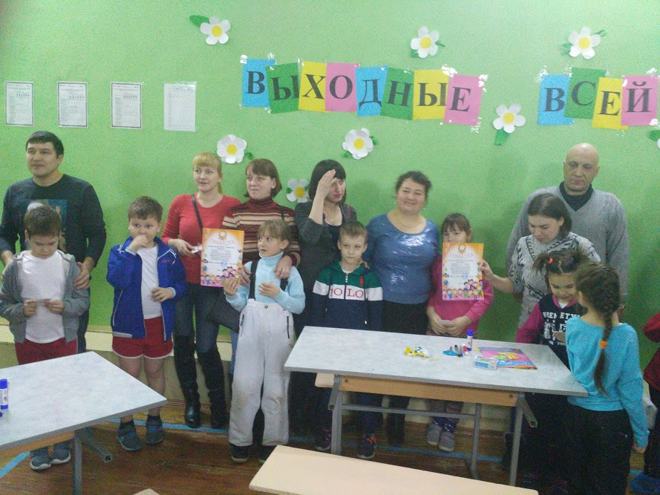
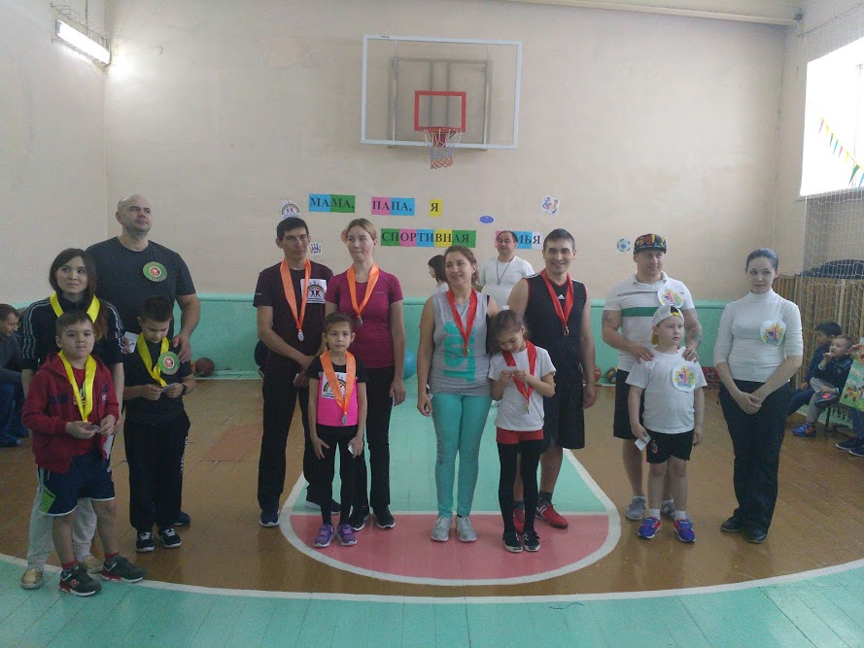
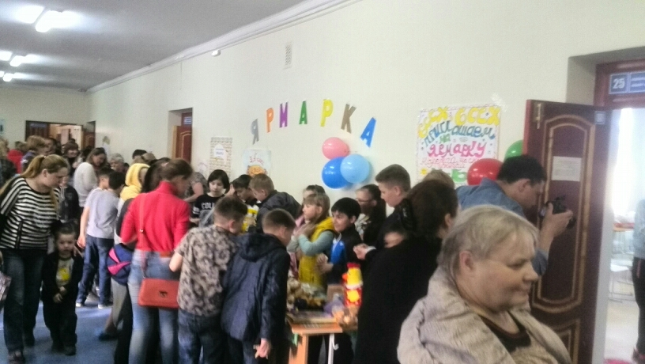
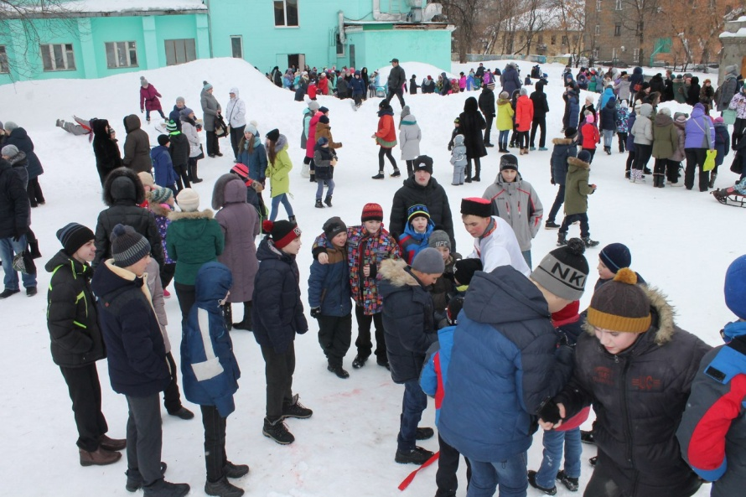
Совместные мероприятия родителей с детьми

Slide 8
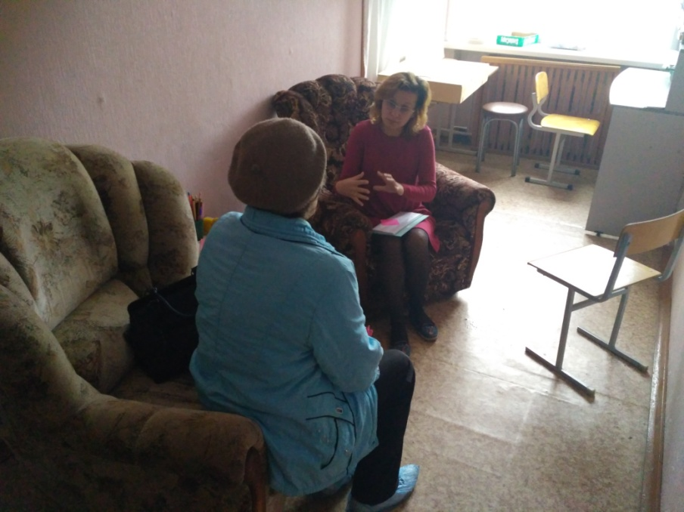
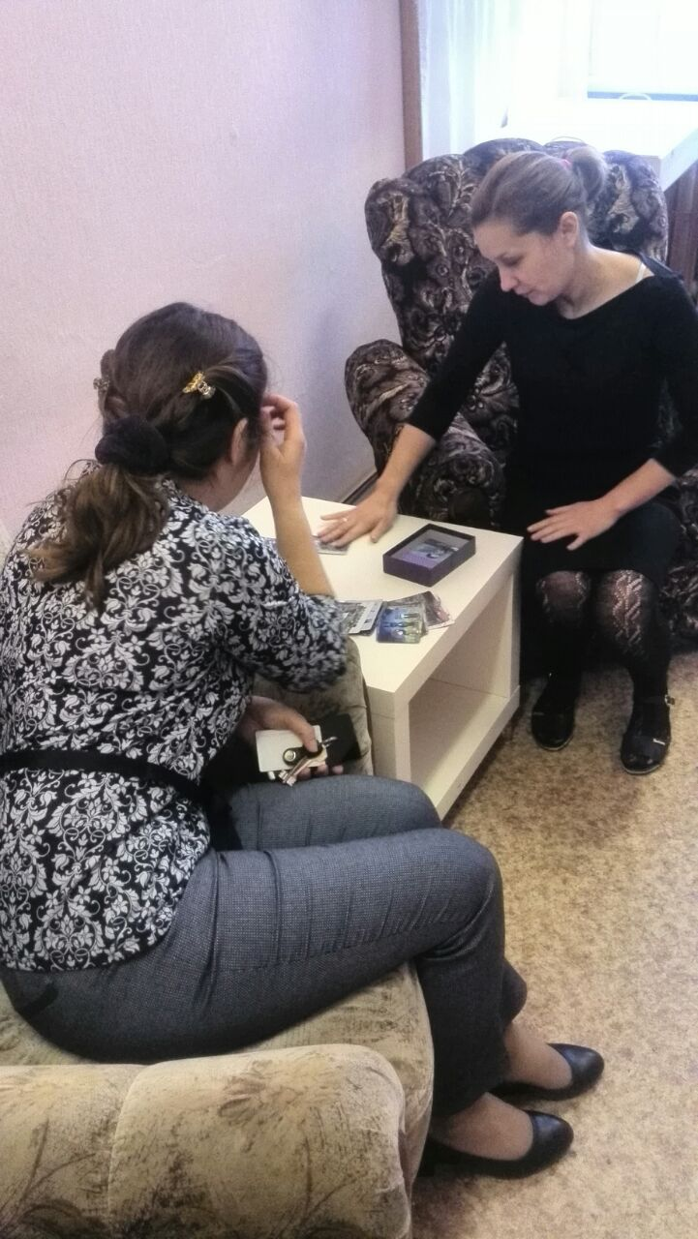
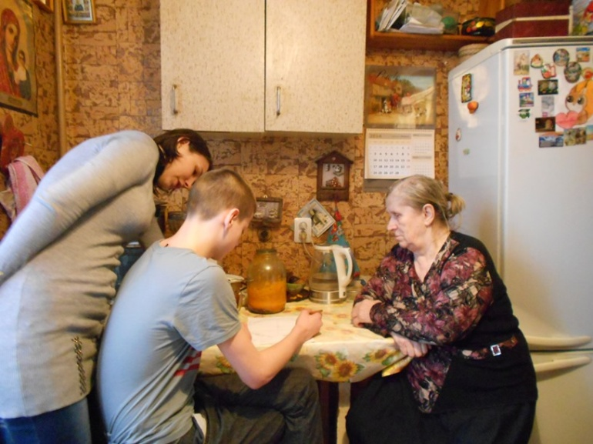
Взаимодействие с семьями

Slide 9
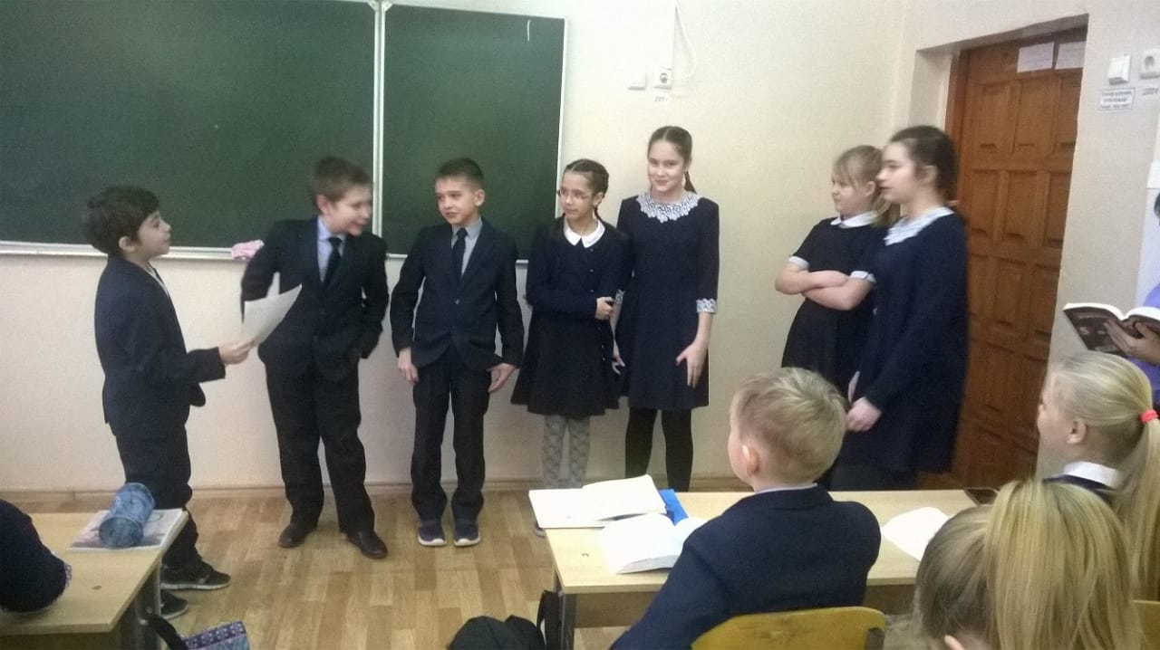
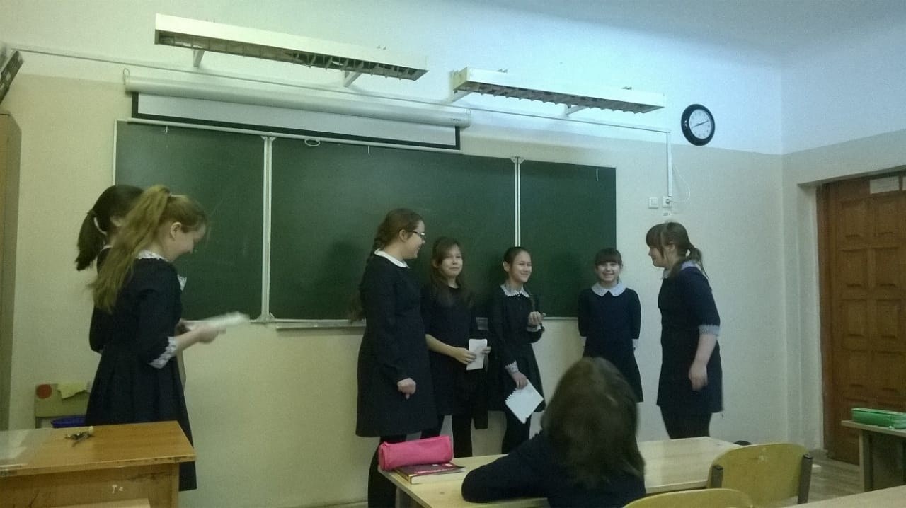
Имитационные игры
«Если тебя обижают»

Slide 10
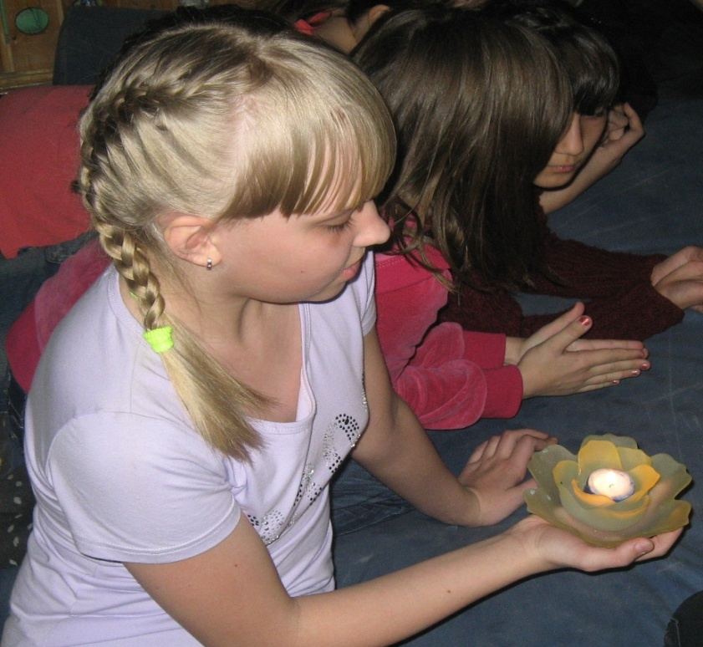
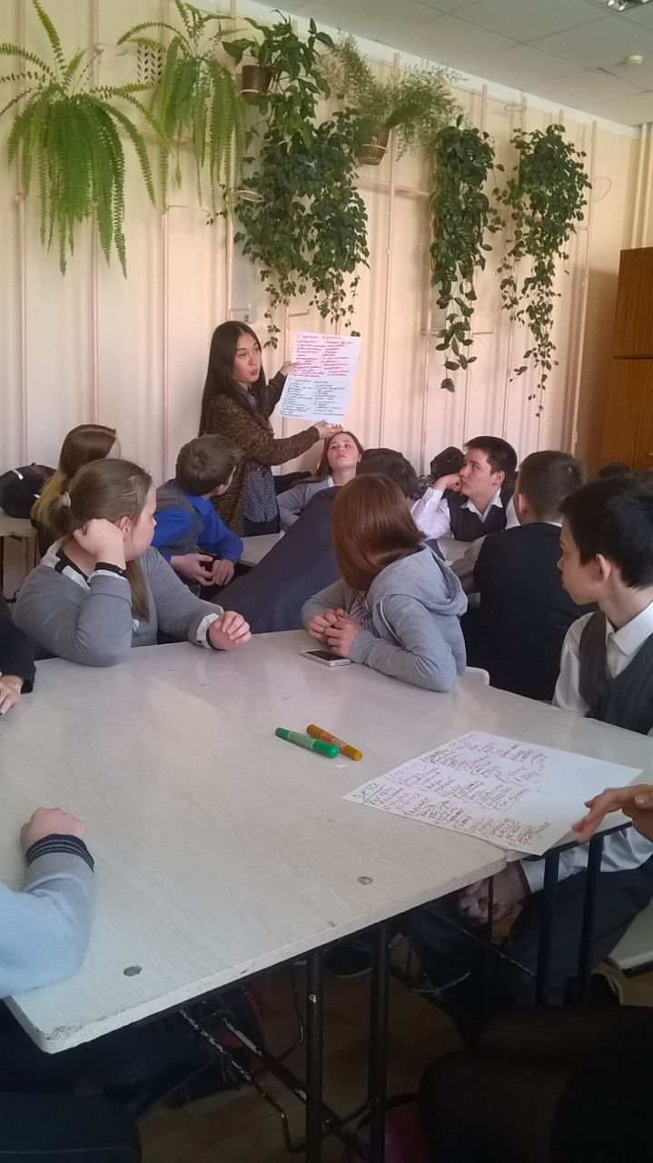
Групповые психологические занятия «Тропа Доверия»

Slide 11
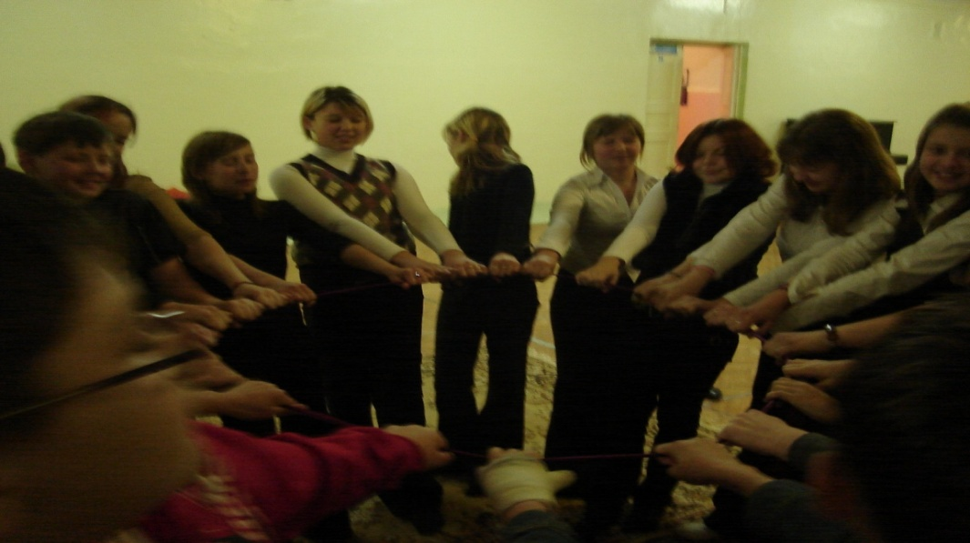
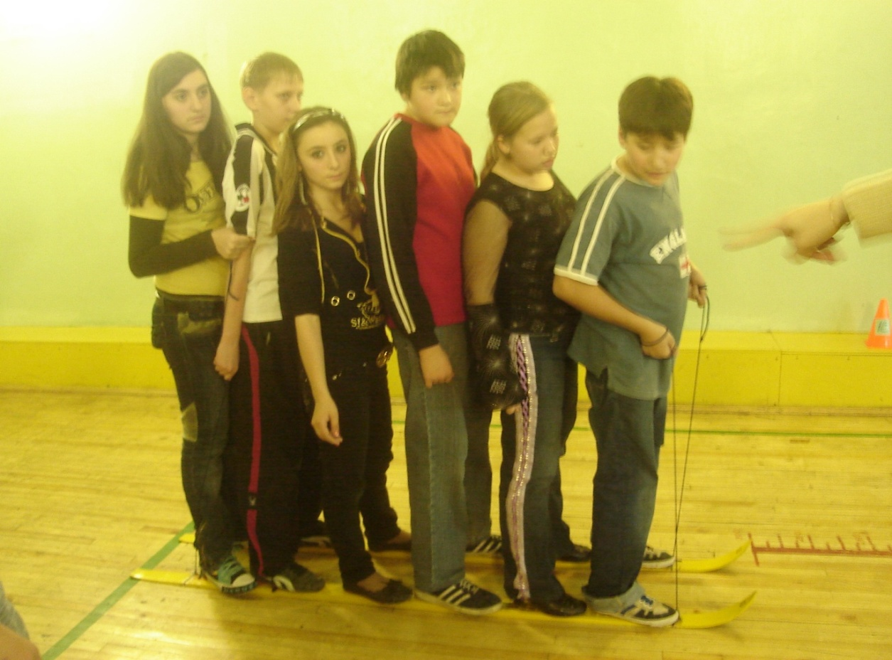
Тропа
доверия

Slide 12
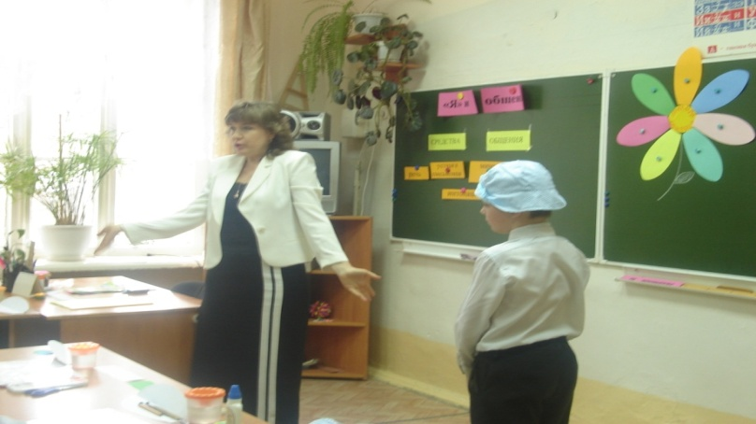
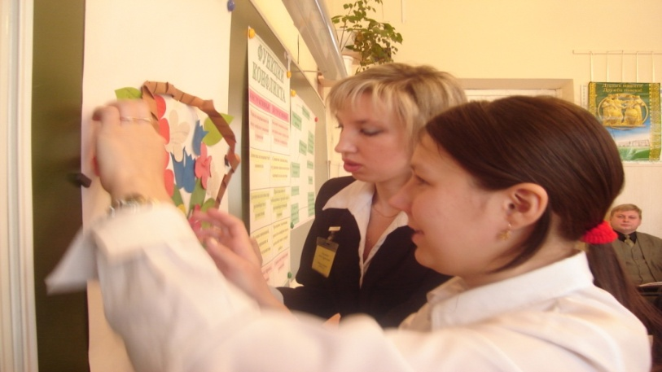
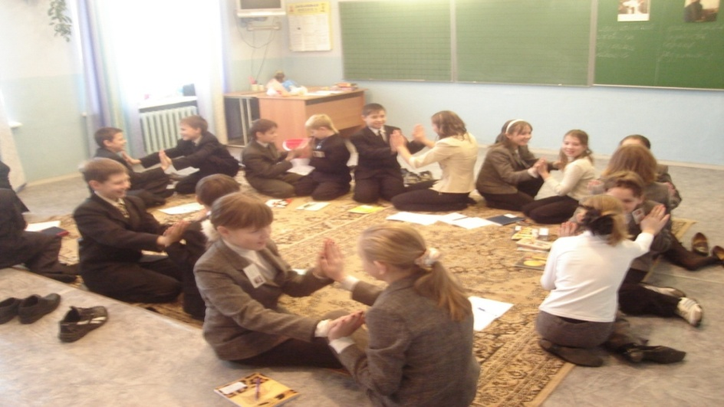
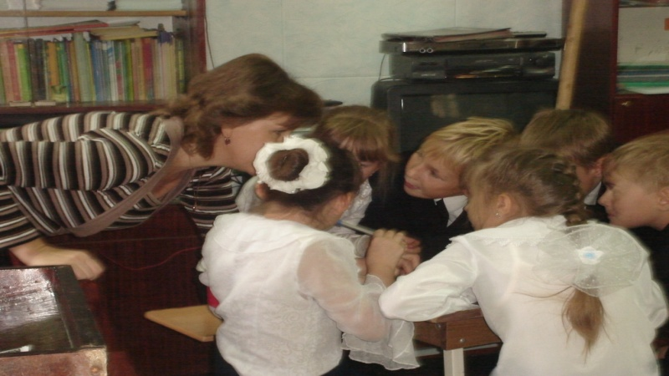
Занятия по программе «Самосовершенствование личности, готовой к социальному самоопределению»

Slide 13
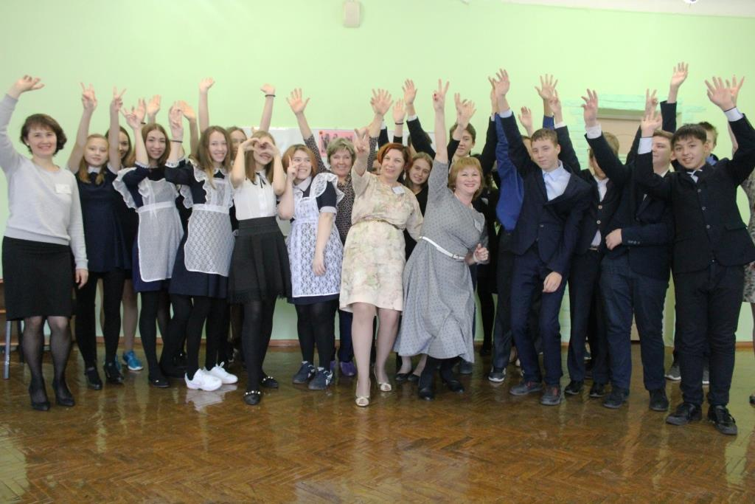
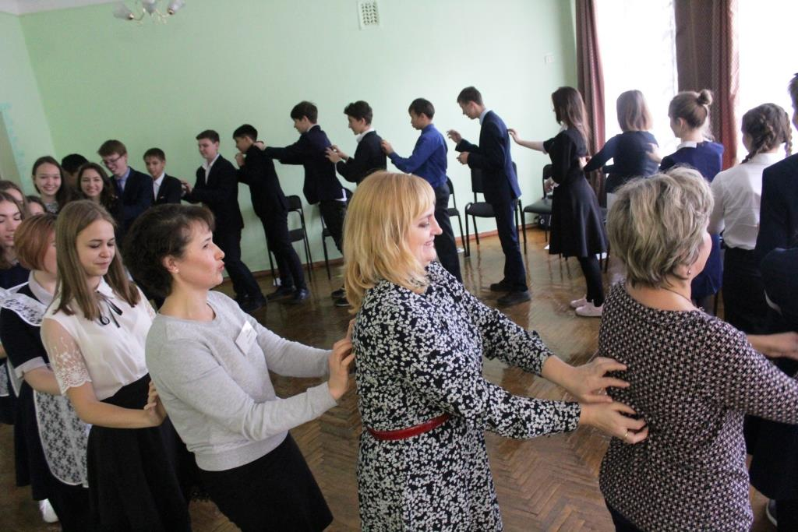
Занятия с обучающимися, проводимые Центром «Журавушка»
Акция «Хочу, могу, знаю!»

Slide 14
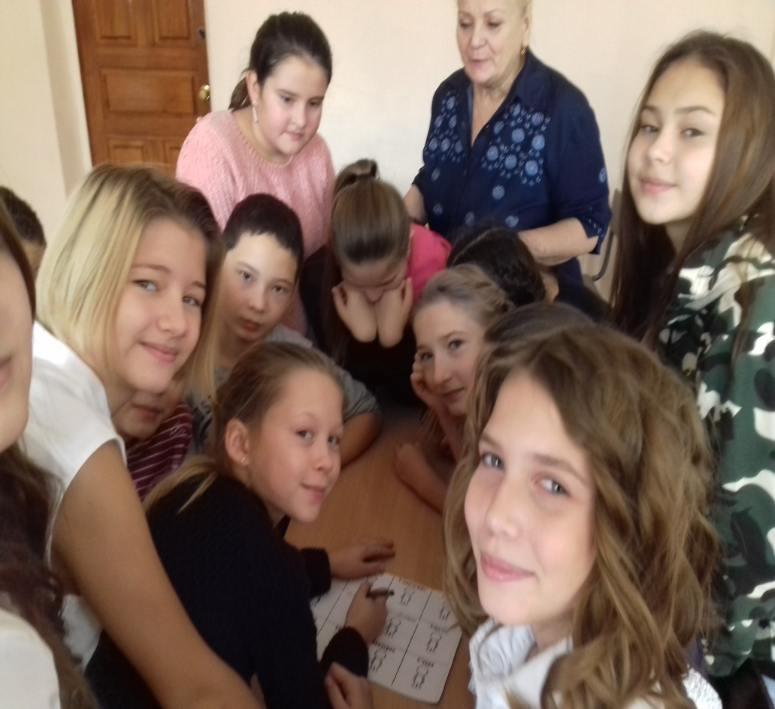
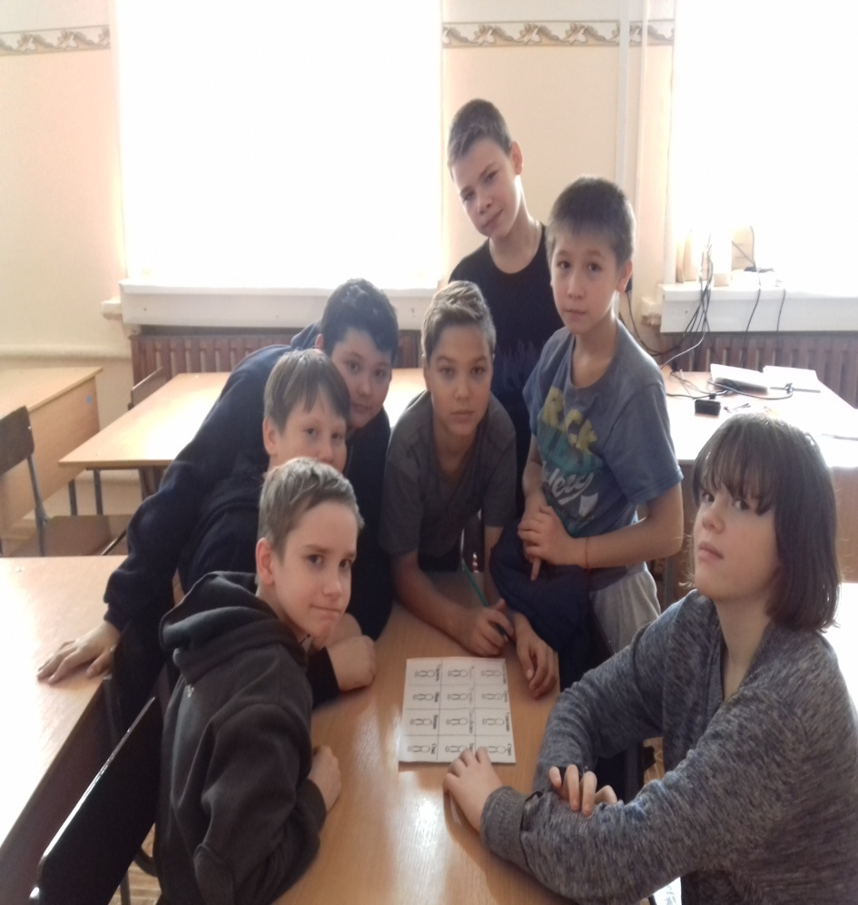
Занятия с детьми
«Как остановить насилие»

Slide 15
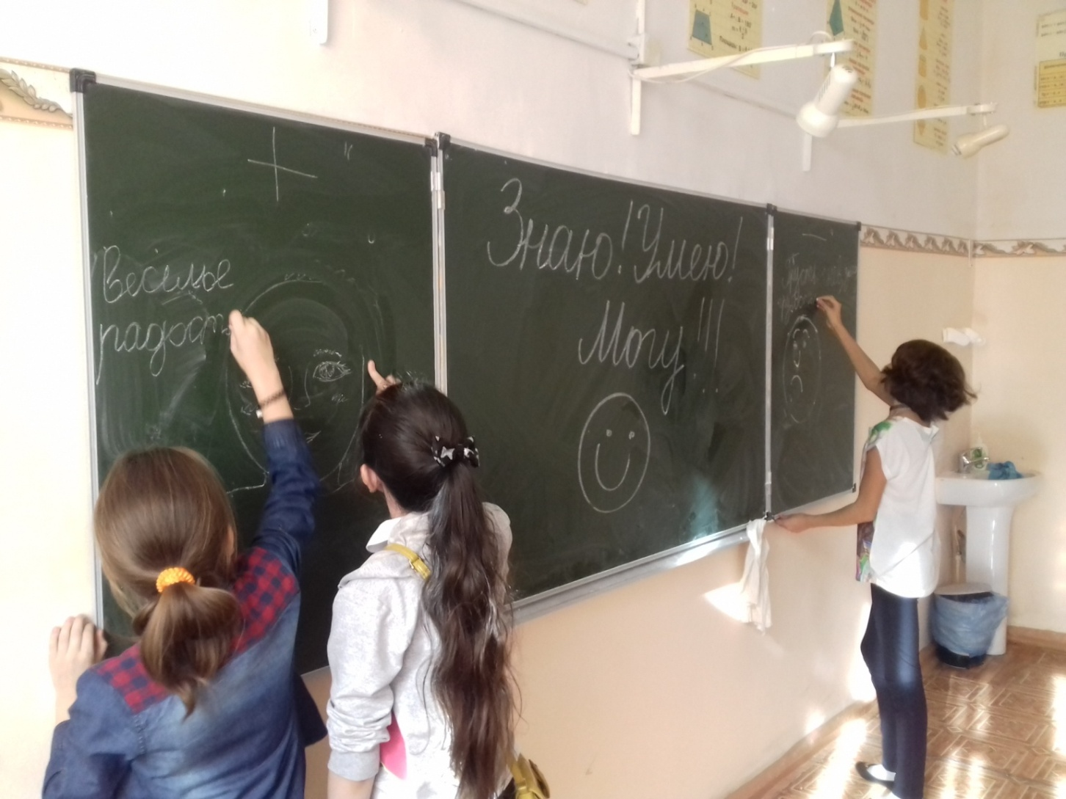
Занятие «Знаю ! Умею! Могу!»

Slide 16
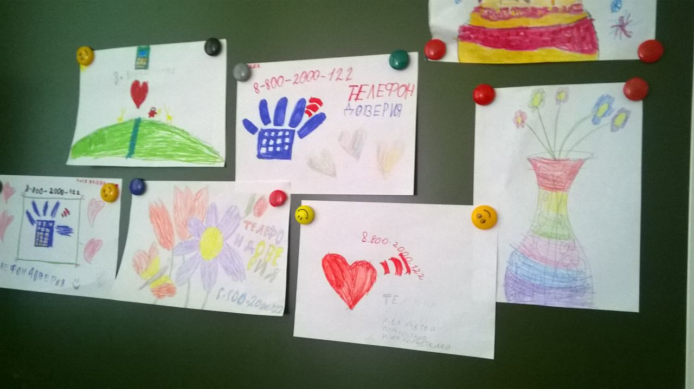
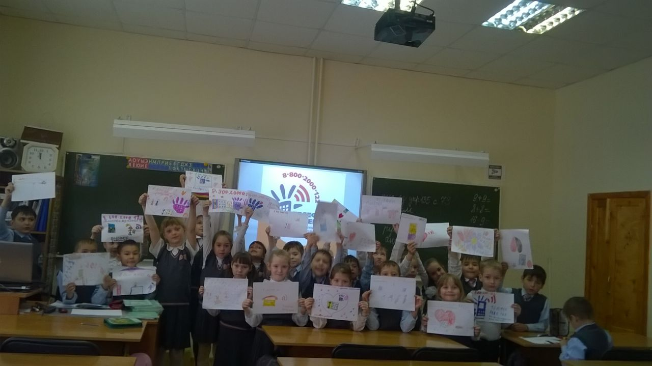
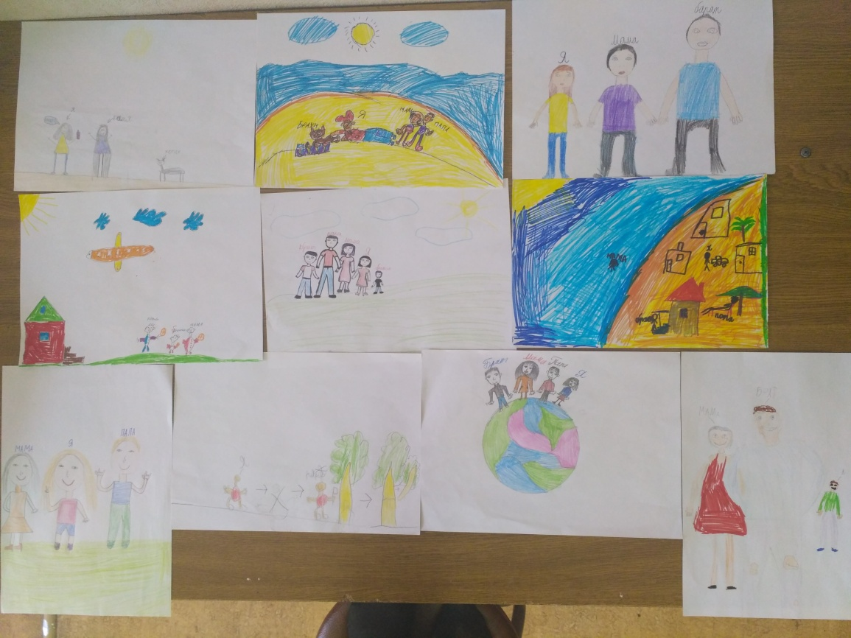
Конкурс рисунков
«Скажи телефону доверия-ДА!»

Slide 17
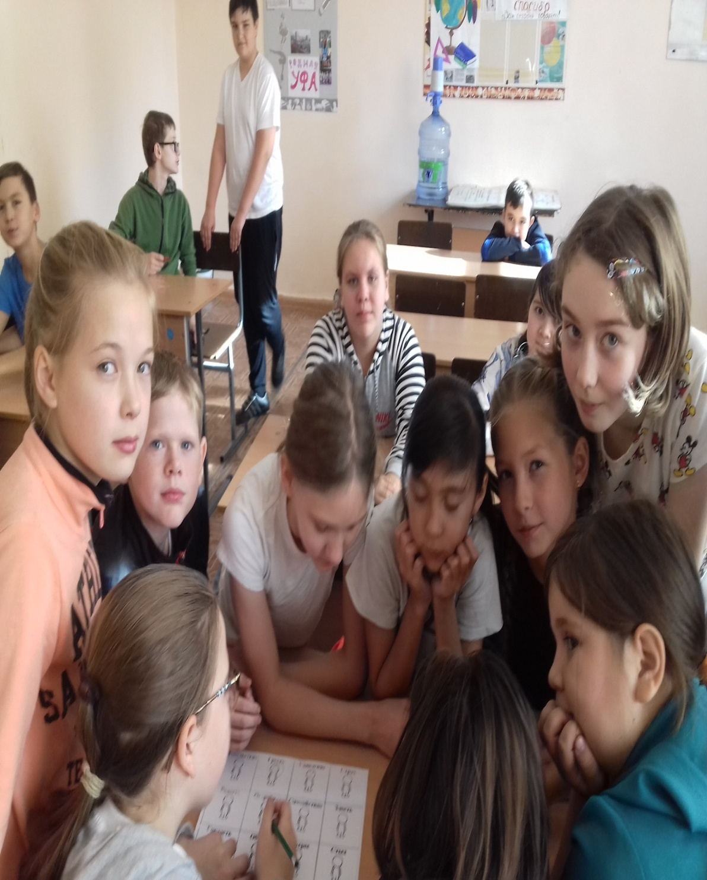
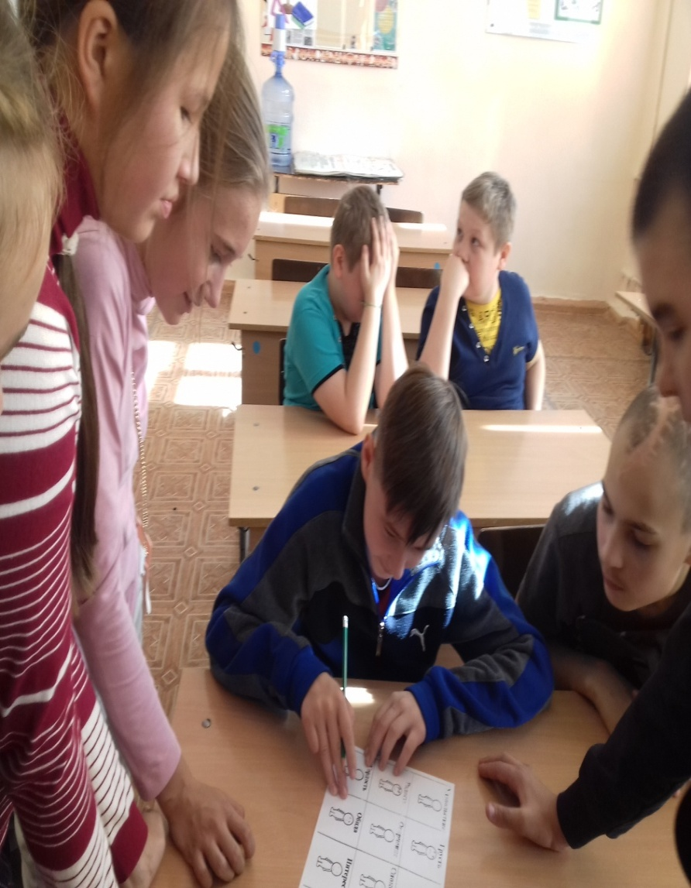
Занятия «Как научить ребенка управлять своими чувствами и эмоциями»

Slide 18
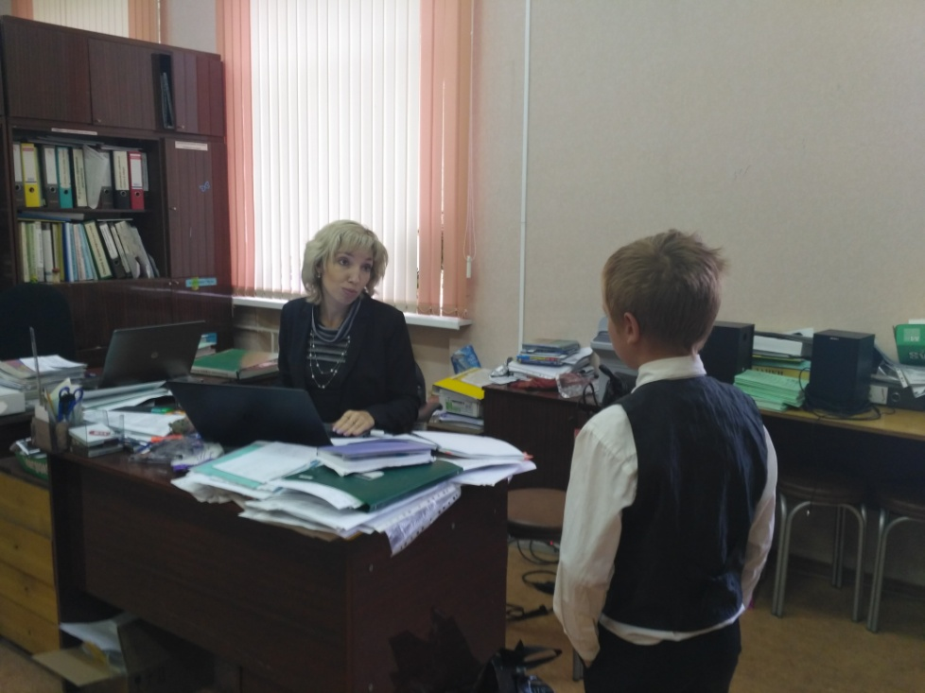
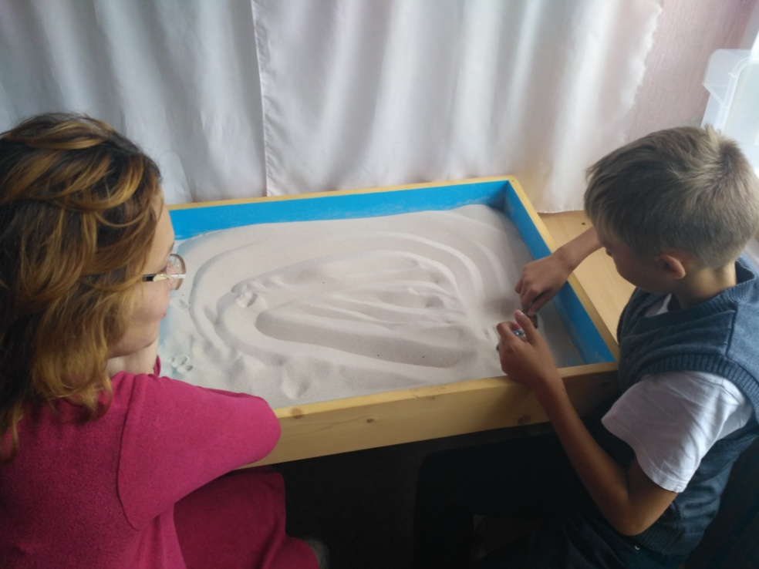
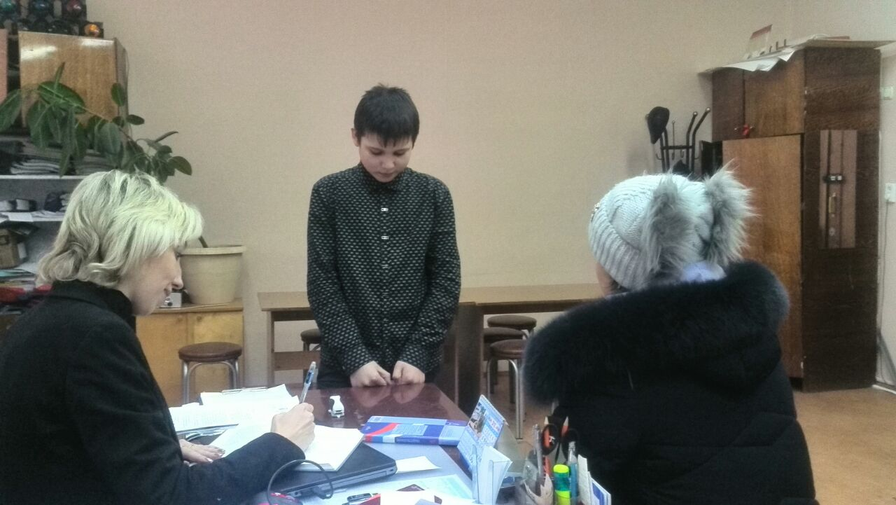
Индивидуальные занятия с обучающимися

Slide 19
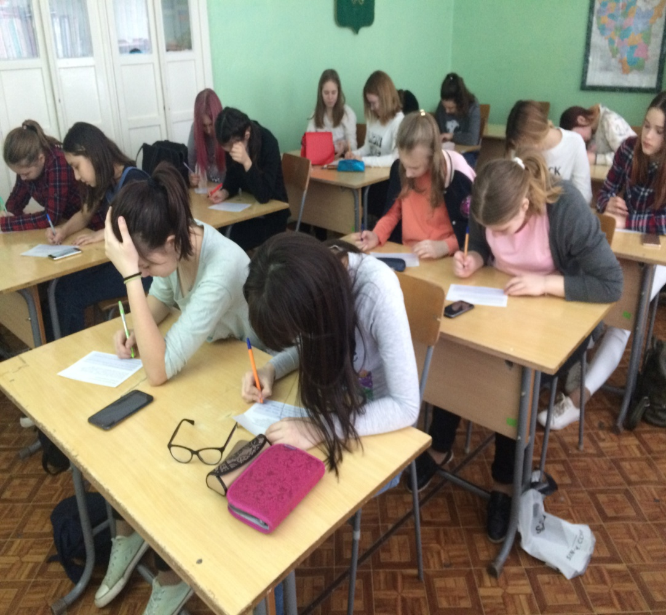
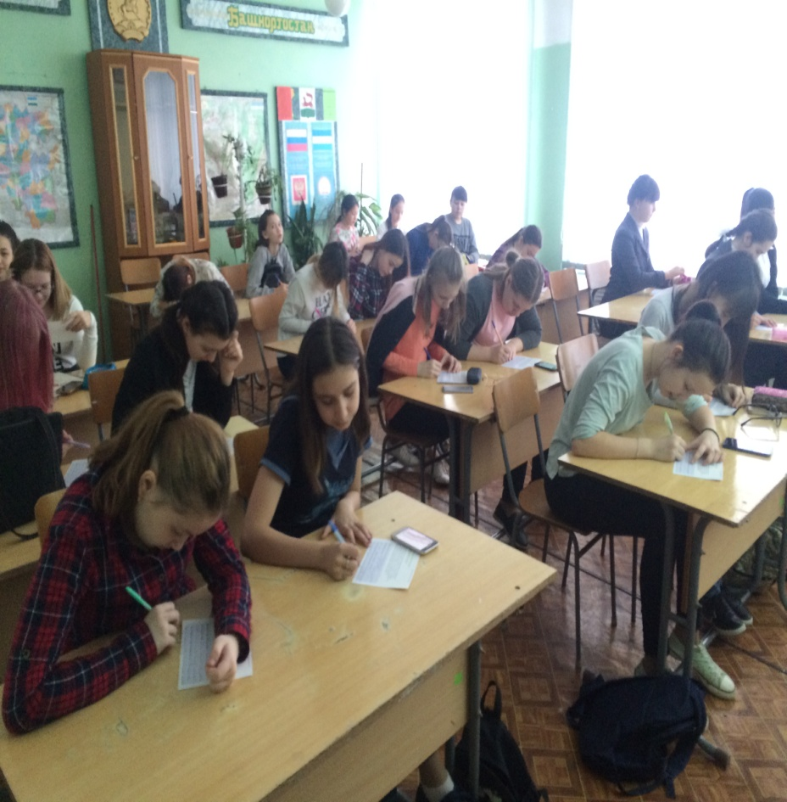
Анонимное анкетирование о безопасности в школе

Slide 20
Диагностика на предмет выявления эмоционального состояния обучающихся 6-11 классов
В 2018-2019 учебным году
в 24 общеобразовательных учреждениях Калининского района
Общее количество обследованных 7810 учащихся.
Процентное соотношение обследованных к общему числу обучающихся с 6 по 11 кл. 91%

Slide 21
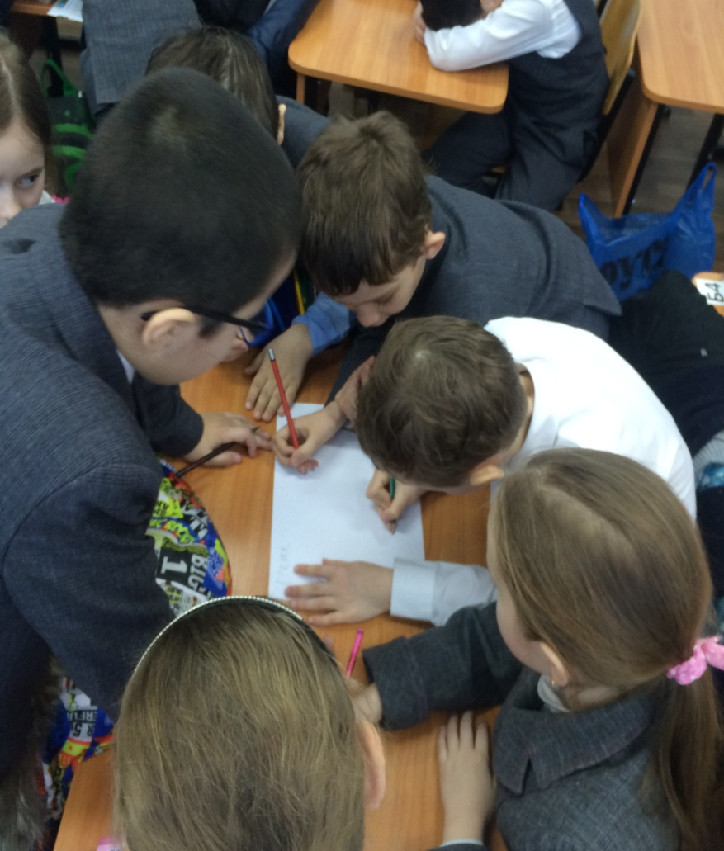
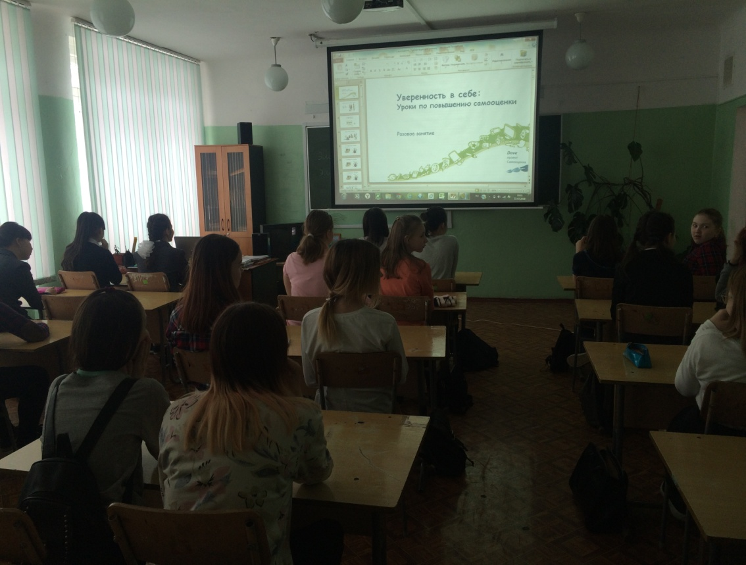
Классные часы, деловые игры по развитию уверенности в себе

Slide 22
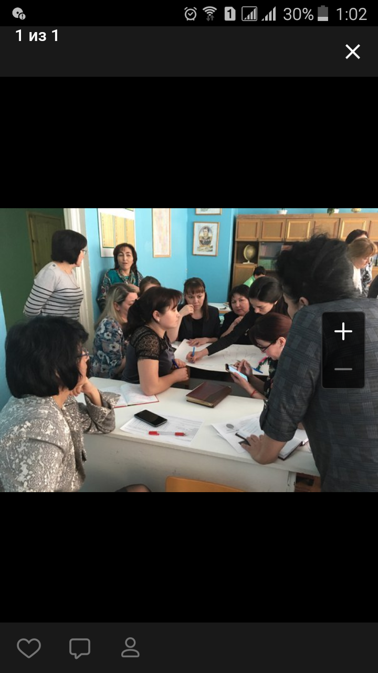
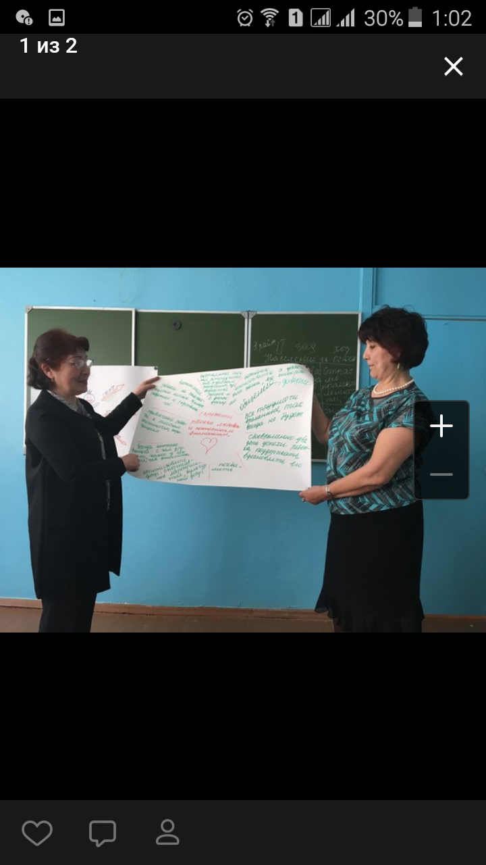
Педагогические советы
«Буллинг и кибербуллинг»

Slide 23
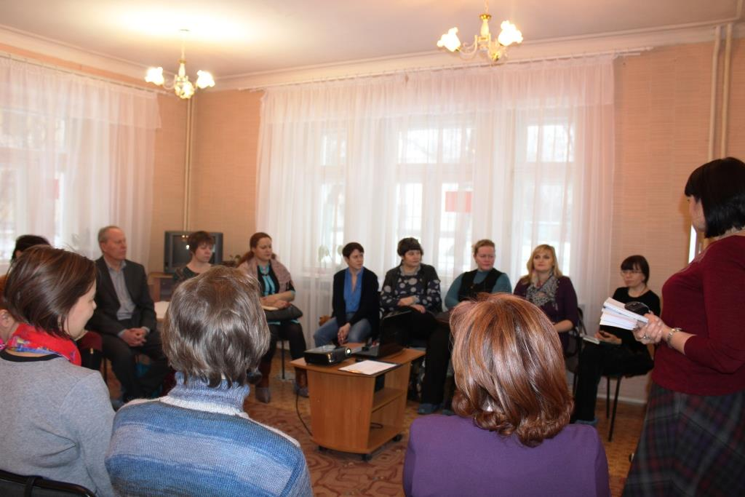
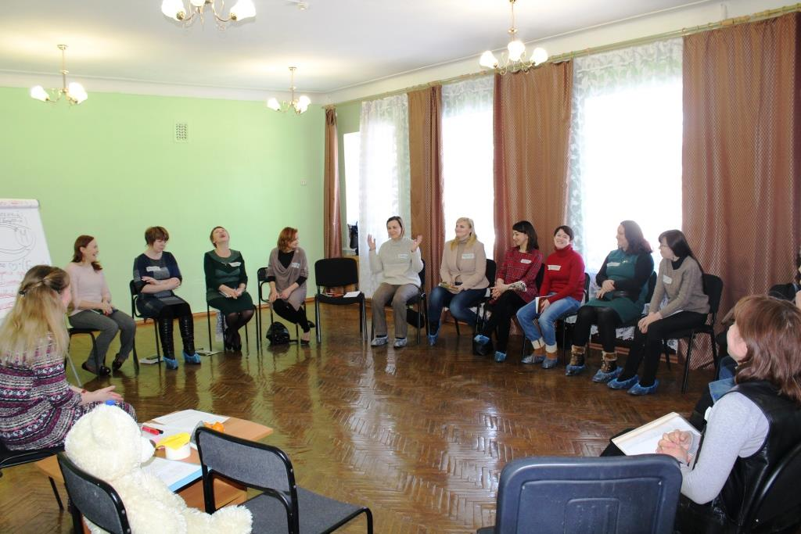
Мастер-классы и практические семинары по профилактике насилия

Slide 24
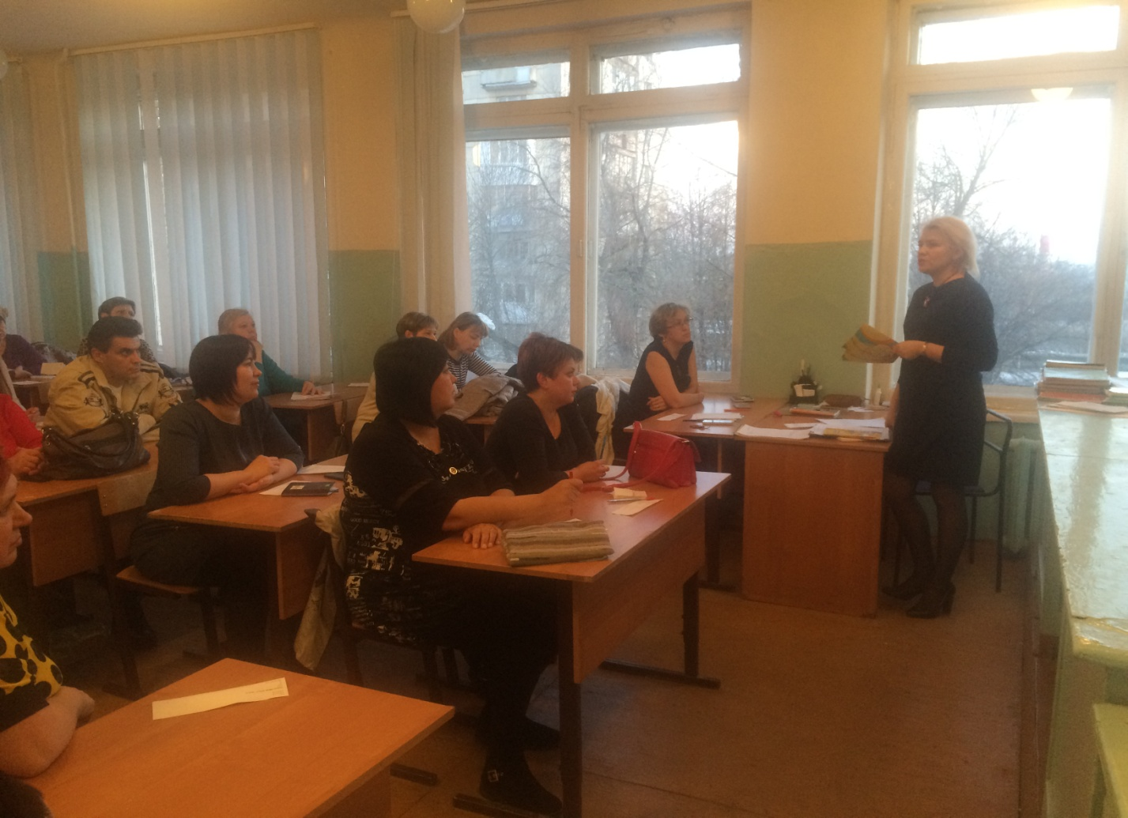
Педагогические советы, практические занятия с педагогами школ по профилактике насилия

Slide 25
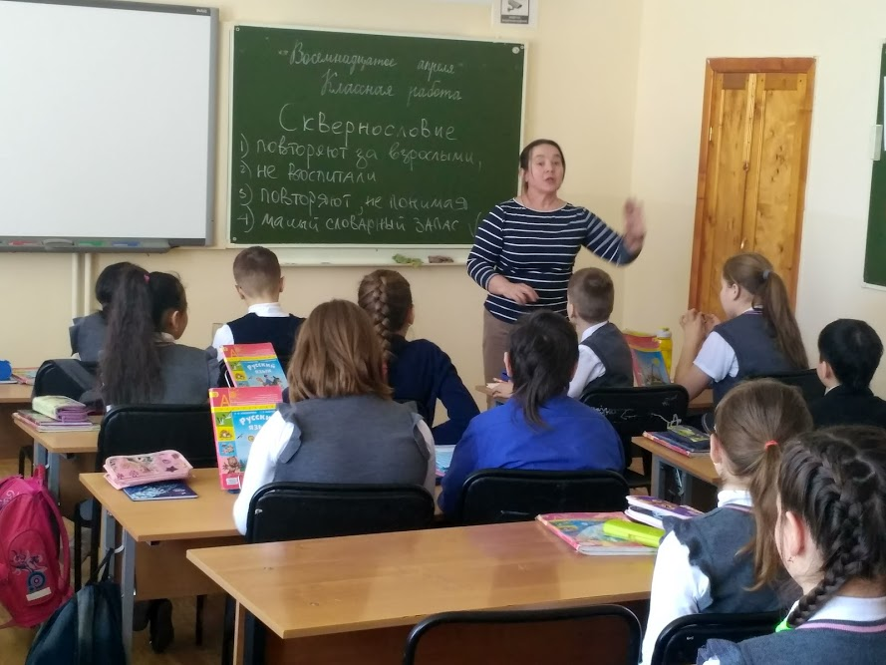
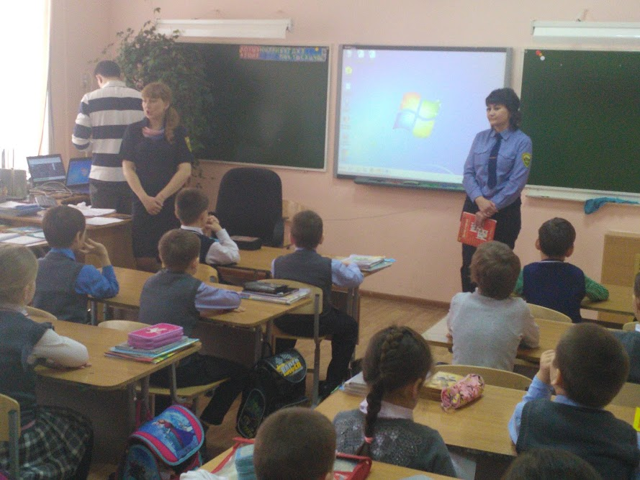


Взаимодействие со службами профилактики

Slide 26


Буклеты
«Как остановить травлю ребенка»

Slide 27



Методические пособия, используемые в работе

Slide 28

Медиация в образовании

Slide 29

Метод «Школьная медиация»,как профилактика насилия в школе
это инновационный метод, который применяется для разрешения споров и предотвращения конфликтных ситуаций между участниками образовательного процесса в качестве современного альтернативного способа разрешения споров.

Slide 30
Что такое школьная медиация?
Медиация - это альтернативная форма разрешения споров с участием нейтральной третьей стороны, не заинтересованной в данном конфликте. При этом третья сторона не выносит решения по спору.

Slide 31
Термин "медиация" происходит от латинского слова mediatio – посредничество
        В России слово "медиатор" имеет давнюю традицию и встречается в документах XVIII века
В 20 веке медиация проникла из сферы судопроизводства в другие сферы общественной жизни.

Slide 32

Не бойтесь, примирять не трудно.
Людям трудно самим умириться между собой, но, как только станет между ними третий, он их вдруг и примирит. Оттого-то у нас всегда имел такую силу третейский суд, истое произведение земли нашей, успевший доселе более всех других судов...
В природе человека, и особенно русского, есть чудное свойство: как только заметит он, что другой сколько-нибудь к нему наклоняется или показывает снисхождение, он сам уже готов чуть не просить прощенья. Уступить никто не хочет первый, но как только один решился на великодушное дело, другой уже рвется как бы перещеголять его великодушьем. Вот почему у нас скорей, чем где-либо, могут быть прекращены самые застарелые ссоры и тяжбы, если только станет среди тяжущихся человек истинно благородный, уважаемый всеми и притом еще знаток человеческого сердца.»
Николай Васильевич Гоголь

Slide 33

Медиация
это метод, в основе которого лежит уважение к личности, добровольное участие и волеизъявление, свобода выработки и принятия решений, основывающихся на возможности защиты и удовлетворения интересов сторон, при условии предоставления равных прав всем сторонам спора.

Slide 34
В соответствии с пунктом 64 "Плана первоочередных мероприятий до 2014 года по реализации важнейших положений Национальной стратегии действий в интересах детей на 2012 - 2017 годы", в образовательных организациях должны быть организованы службы школьной медиации, обеспечивающие защиту прав детей и создающие условия для формирования безопасного пространства, равных возможностей и защиты их интересов.

Slide 35
На основании приказа №8 от 16 января 2018 года «Об итогах заседания Экспертного совета» , была открыта городская экспериментальная площадка.
Школы-участники инновационной площадки:
Школа № 4, школа№9, Лицей № 52,
Гимназия №93, БГ №102, школа № 116,
школа № 117
Научный руководитель площадки Мухаметрахимова Суфия Дарвиловна, к.пс.н, доцент кафедры психологии развития ФГБОУ ВО «БГПУ им. М. Акмуллы»

Slide 36
СЕТЕВАЯ ИННОВАЦИОННАЯ ПЛОЩАДКА
«МЕДИАЦИЯ В ОБРАЗОВАНИИ КАК ФАКТОР ПРОФИЛАКТИКИ ДЕСТРУКТИВНЫХ ЯВЛЕНИЙ»
(2017-2020 г.г.)

Slide 37
Переговоры ведутся на основе диалога, все заинтересованные стороны получают равные права и равное пространство, наделяются силой и уверенностью в своих возможностях. И это очень важно, особенно для детей, личность которых только формируется. Такой подход позволяет удовлетворить потребности и реализовать интересы и детей, и взрослых, а в результате - мы достигаем не «залечивания», а «вычерпывания» конфликта.

Slide 38
Метод медиации, создавая условия для приобретения навыков позитивного общения, позволяет молодым людям как бы пройти школу жизни, школу эффективного взаимодействия в социуме еще до вступления в самостоятельную жизнь. Человек постоянно находится в состоянии коммуникации. И от того, насколько эффективно люди взаимодействуют с окружающим миром и, прежде всего со своими ближними, во много зависит, насколько они успешны в жизни.

Slide 39
Цель:
научить детей, показать им на реальном примере, что существует множество возможностей для реализации интересов, для ненасильственного, мирного выхода из конфликтных ситуаций; помочь в формировании личного позитивного опыта выхода из конфликта и обретении уверенности в своих силах. Дети должны понимать, что на стресс, напряжение не нужно реагировать эмоционально и агрессивно. Лучший способ дать им такое понимание и закрепить позитивные стратегии - это проживание и приобретение собственного личного опыта положительной коммуникации. Важно, чтобы уже в раннем возрасте они обрели этот опыт и имели возможность выбирать ненасильственные стратегии поведения.

Slide 40
Основная цель служб школьной медиации
состоит в формировании благополучного, гуманного и безопасного пространства (среды) для полноценного развития и социализации детей и подростков, в том числе, при возникновении трудных жизненных ситуаций, включая вступление их в конфликт с законом. Т.е. задача работы площадки не только разрешать конфликтные ситуации с привлечением медиатора, а научить детей общаться так, чтобы конфликтные ситуации не создавались.

Slide 41
Что дает школьная медиация родителям?
Школьная медиация учит родителей помогать детям в трудные, критические возрастные периоды, а также правильно выстраивать партнерские отношения с другими институтами, принимающими участие в воспитании ребенка. Очень важно, чтобы семья понимала: те, с кем ей приходится взаимодействовать (прежде всего, это представители образования), находятся по ту же сторону барьера.

Slide 42
Что дает школьная медиация обучающимся?
Прежде всего, осознание себя как личности через признание и принятие окружающих, уверенность в себе и веру в свои силы, умение достигать желаемого ненасильственными способами, получение и проживание опыта социальной компетентности и собственной значимости как личности, приобретение навыка разрешения споров с помощью медиации. Мы предоставляем детям возможность осмыслить и осознать свой поступок без отвержения со стороны окружающих, получить опыт сопереживающего и понимающего отношения к людям.

Slide 43
Что дает школьная медиация педагогам?
Школьная медиация помогает сформировать и сохранить благоприятную атмосферу для всех участников образовательного процесса, создать условия для формирования культуры принятия и терпимости к различиям как к неотъемлемой части жизни.
Кроме того, школьная медиация позволяет предупреждать синдром эмоционального «выгорания», которому столь подвержены представители помогающих профессий, в т.ч. занимающиеся педагогической и преподавательской деятельностью.

Slide 44
Кто и как может стать школьным медиатором?
Школьным медиатором может стать каждый человек, достигший зрелого возраста, имеющий высшее образование и являющийся дееспособным. Но, конечно, в первую очередь, школьными медиаторами должны становиться те люди, которые работают в системе образования. Обучение ведется в интерактивной форме, позволяя приобретать не только знания, но и умения, преобразовывая их в навыки.

Slide 45
Основными этапами в создании работы службы медиации являются следующие:
1. Подготовительный этап. На данном этапе информация о деятельности службы школьной медиации доводилась до работников образовательной организации, обучающихся и их родителей (законных представителей) на педагогических советах, родительских собраниях и т.д; устанавливалось сотрудничество с органами и учреждениями профилактики безнадзорности и правонарушений, опеки и попечительства, дополнительного образования (для координации совместной деятельности). Кроме того проводились заседания кураторов сетевой инновационной площадки.

Slide 46

Обучение кураторов инновационной площадки
(семинары, круглые столы, совещания)

Slide 47
2. Проведение первичной диагностики
Диагностика проводилась по следующим методикам: Методика диагностики склонности к девиантному поведению (Орел) и методика «Ценностные ориентации» Рокича. Из паралелли 7-классов были выбраны 2 класса, которые разделились на 2 группы: контрольная (т.е. дети не поддаются экспериментальному воздействию) и экспериментальная (т.е. та, с которой будут проводиться все занятия).

Slide 48


Первичная диагностика

Slide 49


Обучение медиаторов в
БГПУ им. Акмуллы

Slide 50


Обучение родителей в БГПУ им.М.Акмуллы

Slide 51

Занятия с педагогами

Slide 52
3. Основной этап
На данном этапе происходит внедрение элементов восстановительной культуры и восстановительных практик в методические советы, родительские собрания, педагогические советы, классные часы и пр. Все мероприятия включают в себя такие темы, как «Эмоциональный интеллект», «Ценностные ориентации», «Дружба. Любовь. Влюбленность», «Кто твой друг», «Безопасное поведение в обществе», «Умение сказать «НЕТ»
Все классные часы проводятся исключительно с экспериментальной группой обучающихся.

Slide 53
4. Контрольная диагностика
обобщение и анализ опыта, осуществления мониторинга эффективности работы службы медиации (анкетирование учеников, «срезы» количества конфликтов и способов реагирования на конфликты в школе), анализ результатов деятельности сетевой площадки и дальнейшее развитие службы медиации в ОУ. Программа рассчитана сроком на 3 года

Slide 54
Ключевыми индикаторами уровня сформированности социально-безопасной среды для эффективного развития и социализации личности являются:
снижение деструктивного влияния между участниками образовательного процесса неизбежно возникающих конфликтов за счет обучения основам медиации педагогических работников, а также детей (медиативному подходу и технологиям позитивного общения в «группах равных»)

Slide 55

.
снижение агрессивных, насильственных и асоциальных проявлений среди детей;
сокращение количества правонарушений, совершаемых несовершеннолетними;
формирование условий для предотвращения неблагополучных траекторий развития ребенка;
повышение уровня социальной и конфликтной компетентности всех участников образовательного процесса.

Slide 56

Обучая детей умению разрешать конфликты с помощью медиативного подхода, мы учим их уважать себя, а также ценить и принимать другого. Мы способствуем проявлению у детей чувства собственного достоинства, а также воспитываем ответственное отношение к своим действиям, поступкам и жизни в целом.

Slide 57



Конфликты
Ученик-Ученик
Учитель – Ученик
Учитель – Родитель
Родитель-Родитель

Slide 58
Медиативный подход учит их умению занимать и развивать активную жизненную позицию, принимая на себя ответственность за дальнейшее развитие собственного жизненного сценария, а также сознавая силу своего влияния на окружающий мир. Очень важно научить детей умению правильно реагировать на конфликтные ситуации. В процессе обучения они также учатся сопереживанию, умению поставить себя на место другого, быть чутким к страданиям другого, чувствовать чужую боль. Это те высшие ценности, без которых человек не может быть и оставаться человеком.

Slide 59
Деятельность служб школьной медиации направлена на формирование безопасного пространства (среды) не только для детей, но и для взрослых, путем содействия воспитанию у них культуры конструктивного поведения в различных конфликтных ситуациях.

Slide 60
В основе деятельности служб школьной медиации лежит:
разрешение разнообразных и разнонаправленных конфликтов, возникающих в образовательной организации, проведение просветительской работы среди коллег и родителей;
предотвращение возникновения конфликтов, препятствование их эскалации; обеспечение формирования и обучения «групп равных» («группы равных» - это группы детей, которые объединены для обучения процедуре медиации и медиативному подходу с целью последующего применения этих знаний и умений при разрешении споров, предупреждения конфликтов среди сверстников, а также для распространения полученных знаний, умений и опыта среди сверстников, младших и старших школьников);

Slide 61
обеспечение помощи при разрешении участниками «групп равных» конфликтов между сверстниками, а также участие в роли ко-медиатора при разрешении конфликтов между взрослыми и детьми;
использование медиативного подхода в рамках работы по профилактике безнадзорности и беспризорности, наркомании, алкоголизма, табакокурения, правонарушений несовершеннолетних, работы с детьми и семьями, находящимися в социально опасном положении;
использование медиативного подхода в рамках работы по воспитанию культуры конструктивного поведения в конфликтной ситуации и созданию условий для выбора ненасильственных стратегий поведения в ситуациях напряжения и стресса;

Slide 62
Прогнозируемые результаты:
1.Оптимизация воспитательного процесса;
2.Понижение уровня деструктивного поведения обучающихся;
3.Обогащение содержания воспитательного процесса в плане обучения медиативным техникам несовершеннолетних обучающихся;
4.Повышение уровня компетенций учителей, педагогов – психологов, классных руководителей, родителей несовершеннолетних обучающихся по профилактике деструктивного поведения обучающихся посредством медиации;
5.Формирование умения предупреждать конфликты или разрешать их мирным путём.
5.Разработка и внедрение научно-практических рекомендации учителям по совершенствованию профилактики деструктивного поведения обучающихся посредством медиации.

Slide 63
Примерный план работы городской сетевой инновационной площадки «Медиация как фактор профилактики деструктивного поведения обучающихся» на 2017 – 2020 год» ГО г.Уфы РБ»
:
№ п/п | Мероприятия | Срок исполнения
1 | Организация заседания участников проекта по вопросам развития в образовательных учреждениях ГО г.Уфы служб медиации (примирения).
2 | Организация работы кураторов служб медиации образовательных организаций. Проведение семинара о внедрении медиации в воспитательную работу образовательных организаций, функциях школьной медиации, роли классного руководителя в популяризации службы и возможностях службы примирения.
3 | Оказание научно-методической поддержки участникам проекта «Развитие служб медиации в образовательных организациях» по работе с несовершеннолетними. Мастер-классы. Практические занятия
4 | Оказание научно-методической поддержки участникам проекта «Развитие служб медиации в образовательных организациях» по работе с педколлективом. Мастер-классы. Практические занятия
5 | Оказание научно-методической поддержки участникам проекта «Развитие служб медиации в образовательных организациях» по работе с родителями. Мастер-классы. Практические занятия
6 | Методические рекомендации по повышению осведомленности родителей (законных представителей), общественности о возможностях программ примирения, популяризации медиации как механизма разрешения конфликтных ситуаций

Slide 64
7 | Организация деятельности мобильной группы медиаторов для восстановительной работы с несовершеннолетними и семьями, ставшими участниками конфликтных ситуаций, распространение опыта работы (мастер-классы) в школах-участниках проекта.
8 | Реализация программы повышения квалификации для специалистов организаций и учреждений сферы образования «Медиация: подходы, практика, инструменты»
9 | Участие кураторов служб медиации образовательных организаций в конференциях, совещаниях, заседаниях «круглого стола» по вопросам реализации восстановительного и медиативного подходов
10 | Разработка информационно-методических памяток для несовершеннолетних, педагогов и родителей о применении медиативных технологий и работе служб медиации (примирения)
11 | Проведение семинаров для участников проекта «Развитие служб медиации в образовательных организациях ГО г.Уфа»: - «Формирование медиативной позиции педагога»; - «Экспертиза функционирования службы медиации»
12 | Проведение вебинаров «Портфель медиатора в рамках вариативных моделей служб медиации в образовательных организациях: практический опыт»»
13 | Разработка практического пособия «Универсальный портфель медиатора»
14 | Рассмотрение эффективного опыта работы в части использования технологий медиации в решении вопросов профилактики деструктивных явлений

Slide 65
Слушатели, которые прошли обучение и применяют метод на практике, отмечают его действенность: снижается агрессивность подростков, улучшается качество взаимодействия между всеми участниками образовательного процесса. Эта работа должна быть комплексной, более системной, чтобы как можно больше родителей и детей были знакомы с этим методом, чтобы он по возможности применялся в каждом учебном заведении.

Slide 66


Slide 67

Спасибо за внимание!

